Slide 1

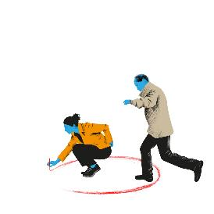

Grensoverschrijdend gedrag
Huisartsenopleiding VUmc
Belinda Dolman & Max Roijé, leerlijn professionaliteit

Slide 2
Grensoverschrijdend gedrag
Inhoud
  Wat wordt verstaan onder grensoverschrijdend gedrag?
  Hoe vaak komt grensoverschrijdend gedrag voor (in de zorg)?
  Hoe herken je je eigen grenzen?
  Discussie aan de hand van casuïstiek
Leerdoel
  Het herkennen van grensoverschrijdend gedrag en handvaten hebben hoe hiermee om te gaan.

Slide 3
Grensoverschrijdend gedrag laat zich lastig definiëren
  Gedragingen waar één van de partijen niet (vrijwillig) mee instemt.
Omdat de grens voor iedereen anders kan liggen, kan het helpen de volgende criteria te gebruiken:
        Toestemming? Is er toestemming van elke betrokken partij?
        Vrijwillig? Is deze toestemming vrijwillig gegeven?
        Gelijkwaardig? Zijn alle partijen gelijkwaardig?
        Contextadequaat? Klopt het gedrag in de setting?
        Leeftijdsadequaat? Klopt het gedrag met de leeftijden van de betrokken partijen?
        Schadelijk? Is de gedraging schadelijk voor één van de betrokken partijen?
Notes:
Omdat grensoverschrijdend gedrag moeilijk te definiëren is. Voor iedereen zal de grens anders liggen en elke situatie waarin dit gedrag zich afspeelt zal anders zijn, kan het helpen om een zestal criteria te gebruiken. Ook deze zijn in sommige situaties meer of minder relevant. Hoe leeftijdsadequaat een gedraging is, zal op de werkvloer minder relevant zijn, dan wanneer het bijvoorbeeld seksueel gedrag is waarbij niet elke partij volwassen is. Ook gelijkwaardigheid zal niet altijd opgaan, bijvoorbeeld op de werkvloer, maar daarom zal men er altijd bedacht op moeten zijn dat als dat criterium ontbreekt de andere criteria (bijvoorbeeld vrijwilligheid) zwaarder gaat wegen.

Slide 4
Gedragingen waar één van de partijen niet (vrijwillig) mee instemt
  op fysiek, emotioneel, seksueel of financieel vlak (etcetera)
  (mogelijk) met grote gevolgen voor het slachtoffer
  zowel offline als online
  treft alle lagen van de bevolking
  in veel gevallen (maar niet altijd) is er sprake van machtsmisbruik
  Jonge mensen (tot 25 jaar) en mensen met een licht verstandelijke beperking zijn kwetsbaarder dan andere groepen.
Grensoverschrijdend gedrag | Leerlijn professionaliteit HOVUmc | maart 2023

Slide 5
Voorbeelden van grensoverschrijdend gedrag
  intimiderend gedrag (overmatige controle uitoefenen, onder druk zetten, bang maken)
  discriminatie
  racisme
  pesten
  uitsluiten
  fysiek geweld
  seksuele intimidatie
  seksueel misbruik
Grensoverschrijdend gedrag | Leerlijn professionaliteit HOVUmc | maart 2023

Slide 6
Psychosociale arbeidsbelasting
Pesten, agressie, intimidatie, discriminatie en (seksuele) intimidatie op de werkvloer hebben een enorme impact op de slachtoffers en op het bedrijf.
Dit ongewenste gedrag – door collega’s of externen – valt onder psychosociale arbeidsbelasting en kan leiden tot (langdurig) verzuim.
Grensoverschrijdend gedrag | Leerlijn professionaliteit HOVUmc | maart 2023

Slide 7
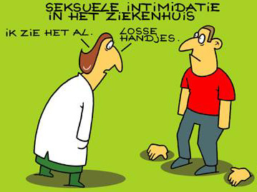
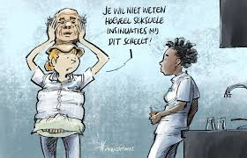
Grensoverschrijdend gedrag
Hoe zit het dan in de zorg?
Grensoverschrijdend gedrag | Leerlijn professionaliteit HOVUmc | maart 2023

Slide 8
Grensoverschrijdend gedrag
Hoeveel procent van de zorgmedewerkers had te maken met grensoverschrijdend gedrag in 2020?
67% met verbale agressie
38% met fysieke agressie
22% met seksuele intimidatie
20% met bedreiging
Herkenbaar?
rapport ‘Agressie en ongewenst gedrag op de werkvloer’ van het ministerie van Volks­gezondheid, Welzijn en Sport
Grensoverschrijdend gedrag | Leerlijn professionaliteit HOVUmc | maart 2023
Notes:
Hier zou je een korte onderbreking met alleen een show-of-hands kunnen doen. “Wie heeft er weleens met verbale agressie te maken gehad?” en zo het rijtje af. Bedenk even goed of de groep vertrouwd genoeg is met elkaar om dit veilig en eerlijk te kunnen doen.

Slide 9
Agressie
Onderzoek KNMG onder 562 artsen uit verschillende beroepsgroepen
Meer dan 1 op de 3 artsen wordt bedreigd of geïntimideerd.
De meeste bedreigingen waren verbaal.
27% van de artsen heeft ook te maken gehad met fysieke agressie.
Online bedreigingen komen geregeld voor.
11% wel eens te maken gehad met doodsbedreigingen.
Vooral patiënten en hun naasten uiten de bedreigingen.
Grensoverschrijdend gedrag | Leerlijn professionaliteit HOVUmc | maart 2023

Slide 10

Seksueel grensoverschrijdend gedrag onder artsen
Hoe lager in de hiërarchie,
hoe groter het risico.
Vooral vrouwen.
(cave: vrouwen waren ruim 2x vaker respondent in dit onderzoek)
https://www.medischcontact.nl/nieuws/laatste-nieuws/artikel/metoo artsen-gaan-niet-vrijuit.htm (juni 2018)
Notes:
Het gebruik van social media (WhatsApp, Facebook, etc.) en mail voor seksueel grensoverschrijdend gedrag, lijkt met een opmars bezig. 9 procent van de respondenten die langer dan vijf jaar geleden een seksueel grensoverschrijdende situatie meemaakten, meldt dat dit gebeurde via social media of mail.
Het beeld dat onder meer in de media is ontstaan dat het vooral vrouwen zijn die seksueel grensoverschrijdende situaties meemaken, wordt ook in de enquête van Medisch Contact bevestigd. Ruim 80 procent van de vrouwelijke respondenten die iets meemaakten, melden dat dit gebeurde door een man. Al moet worden gezegd dat ruim twee keer zoveel vrouwen reageerden op de enquête en zij ook aanzienlijk vaker meldden dat ze seksueel grensoverschrijdende situaties meemaakten.

Slide 11
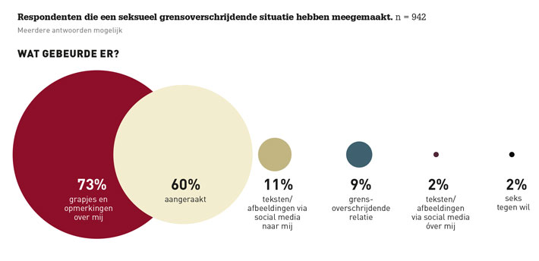
Seksueel grensoverschrijdend gedrag onder artsen

Slide 12
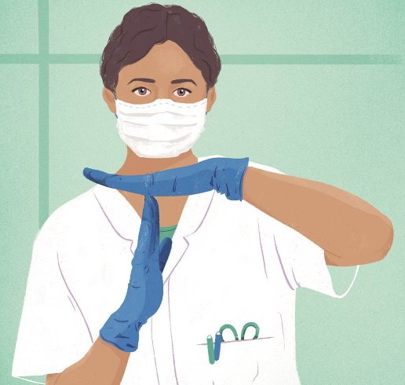
Seksueel grensoverschrijdend gedrag onder artsen

Slide 13
Seksueel grensoverschrijdend gedrag onder artsen

Slide 14
Racisme en discriminatie in de zorg
Verhalen van racisme in het ziekenhuis. Drie zorgmedewerkers vertellen hun verhaal.
    https://www.oneworld.nl/lezen/discriminatie/racisme/racisme-in-de-zorg-ik-wil-niet-door-u-geholpen-worden/
Medewerkers Rotterdamse ouderenzorg regelmatig gediscrimineerd vanwege migratieachtergrond, gender of seksuele oriëntatie.
    https://radar.nl/discriminatie-ouderenzorg-rotterdam/
Dilemma: Kan je zorg weigeren als zoiets gebeurt?
Zorg ik goed voor de cliënt of zorg ik goed voor mezelf?

Slide 15


Hoe merk je dat jouw grens is bereikt?

Slide 16
Welke normen en waarden komen in de knel?
De grens wordt overgegaan als er een waarde in de knel komt. Deze waarden liggen bij iedereen anders en ook heeft iedereen hier andere normen bij.
Doe de test: https://www.123test.nl/persoonlijke-waarden-test/
Welke normen horen hierbij?
Bijvoorbeeld waarde: respect norm: Ik wil dat een collega me serieus neemt.
familie Ik wil 2 dagen thuis zijn voor de kinderen.
rechtvaardigheid Ik wil de taken eerlijk verdelen.
Notes:
Hoe merk je dat jouw grens is bereikt? En welke norm hoort bij jouw grens?

Slide 17
Discussie 1: Verschillen in normen en waarden
“Huisarts zijn is een roeping.” versus “Huisarts zijn is een beroep.”
Hoe zie jij dit?
Verschillen in normen en waarden kunnen leiden tot gedragingen die grensoverschrijdend zijn: wat te doen als de opleider verwacht dat de aios “huisarts zijn” als roeping ziet?
“Het is geen baan, het moet je roeping zijn”
“Als je een van-9-tot-5-mentaliteit hebt bent je gewoon geen huisartsmateriaal”
P. Barnhoorn (feb 2023) – docent huisartsgeneeskunde, huisarts en onderzoeker
www.mareonline.nl/wetenschap/de-vaste-huisartsenpraktijk-gaat-naar-de-gallemiezen-waarschuwt-promoverende-huisarts/
Notes:
Plenaire discussie die over algemene normen en waarden gaat, zonder dat het al direct toespitst op fysiek, seksueel of discriminerend grensoverschrijdend gedrag, zodat iedereen alvast getriggerd wordt over de eigen normen en waarden na te denken.

Slide 18

Grensoverschrijdend gedrag

Slide 19
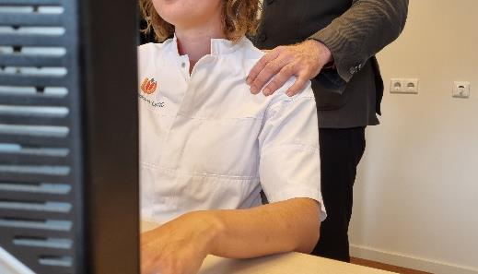
Discussie 2: Casuïstiek
Casuïstiek bespreken in groepjes, daarna plenair.
  Wat speelt er in de casus?
  Wordt bij jou een grens overschreden?
  Welke normen en waarden zijn in het geding?
  Hoe zou je in deze situatie handelen?
Notes:
Helaas zijn alle cases die we hier bespreken uit het leven gegrepen.
Centraal staan de vragen:
Wat speelt er in de casus?
Wordt bij jou een grens overschreden?
Welke normen en waarden zijn in het geding?
Hoe zou je in deze situatie handelen?
Er zijn papieren hand-outs (zie bouwsteen), daarop zijn de acht cases uitgeschreven. Verdeel de groep in kleinere groepjes met 3-4 mensen per groepje. Ieder groepje krijgt een casus op een hand-out en krijgt 10 minuten om dit te bespreken. Na 10 minuten wordt er gewisseld en gaat elk groepje verder met de tweede casus.
De casus zijn onderverdeeld naar doelgroep (aios EN opleiders, alleen aios of alleen opleiders). Bepaal aan de hand van de groepsgrootte en de tijd hoeveel cases je wilt bespreken. Wij raden aan om er 4 te doen.
Na de 20 minuten in groepjes bespreken loop de besproken cases plenair na. Gebruik hiervoor de slides van de casus (volgen). Laat als eerste de groepjes die de casus hadden reageren, daarna eventueel de reactie die in de grotere groep oproept.

Slide 20
Discussie 2: Casuïstiek nabespreken
Welke punten kwamen in de casuïstiek naar voren?
  Wat speelt er in de casus?
  Wordt bij jou een grens overschreden?
  Welke normen en waarden zijn in het geding?
  Hoe zou je in deze situatie handelen?

Slide 21
Casus 1 (aios/opleider)
Je bent op visite bij een oude dame, haar zoon is erg betrokken en altijd aanwezig bij de visites. Het is je al een paar keer opgevallen dat hij net íets te dicht in jouw persoonlijke ruimte komt.
  Welke punten kwamen in de casuïstiek naar voren?
  Wat speelt er in de casus?
  Wordt bij jou een grens overschreden?
  Welke normen en waarden zijn in het geding?
  Hoe zou je in deze situatie handelen?

Slide 22
Casus 2 (aios/opleider)
Je hebt een patiënt op het spreekuur gezien die het niet eens is met jouw beleid. Als je na je werkdag in de schemering net in je auto bent gestapt bonst er opeens iemand hard op het raampje en kijk je tot je schrik in de ogen van die patiënt. Zijn gezicht staat op onweer en hij wil toch nog even met je praten.
  Welke punten kwamen in de casuïstiek naar voren?
  Wat speelt er in de casus?
  Wordt bij jou een grens overschreden?
  Welke normen en waarden zijn in het geding?
  Hoe zou je in deze situatie handelen?

Slide 23
Casus 3 (aios/opleider)
Je hebt een patiënt op je spreekuur die zegt: ‘’Gelukkig kon ik bij u terecht en niet zoals vorige keer bij die neger-dokter.’’
  Welke punten kwamen in de casuïstiek naar voren?
  Wat speelt er in de casus?
  Wordt bij jou een grens overschreden?
  Welke normen en waarden zijn in het geding?
  Hoe zou je in deze situatie handelen?

Slide 24
Casus 4 (aios/opleider)
Je bent alleen op de praktijk nog aan het werk om half 6. Opeens belt een patiënt aan, die aan de deur bij hoog en bij laag beweert om half 6 een afspraak te hebben. Ze zegt last van haar oor te hebben en ze laat zich niet wegsturen.
  Welke punten kwamen in de casuïstiek naar voren?
  Wat speelt er in de casus?
  Wordt bij jou een grens overschreden?
  Welke normen en waarden zijn in het geding?
  Hoe zou je in deze situatie handelen?

Slide 25
Casus 5 (aios)
Tijdens een leergesprek geeft je opleider aan dat die vaak al moet zuchten als hij iemand met een Turkse achternaam op het spreekuur krijgt met “buikpijn” als ingangsklacht. “Die hebben nooit wat,” geeft de opleider aan.
  Welke punten kwamen in de casuïstiek naar voren?
  Wat speelt er in de casus?
  Wordt bij jou een grens overschreden?
  Welke normen en waarden zijn in het geding?
  Hoe zou je in deze situatie handelen?

Slide 26
Casus 6 (aios)
Je opleider heeft de nachtdienst van volgende week niet kunnen verkopen en zegt tegen jou: “Ik denk dat het goed is voor jouw opleiding als jij die dienst zelfstandig gaat doen.”
  Welke punten kwamen in de casuïstiek naar voren?
  Wat speelt er in de casus?
  Wordt bij jou een grens overschreden?
  Welke normen en waarden zijn in het geding?
  Hoe zou je in deze situatie handelen?

Slide 27
Casus 7 (opleider)
Je begeleidt een aios die twee jonge kinderen heeft. De aios vraagt voor de tweede keer die week of hij/zij later mag beginnen, zodat de kinderen naar de opvang gebracht kunnen worden. Het is niet de eerste keer dat dat gebeurt.
  Welke punten kwamen in de casuïstiek naar voren?
  Wat speelt er in de casus?
  Wordt bij jou een grens overschreden?
  Welke normen en waarden zijn in het geding?
  Hoe zou je in deze situatie handelen?

Slide 28
Casus 8 (opleider)
Je aios heeft een patiënt in de spreekkamer die nogal tekeergaat. Dit hoor je door de muur. De aios kapt het gesprek op een nette, resolute manier af en verzoekt patiënt te vertrekken. Als de patiënt weg gaat, roept deze “Je bent een kut-arts”. Iedereen, ook de volle wachtkamer, heeft dit kunnen horen.
  Welke punten kwamen in de casuïstiek naar voren?
  Wat speelt er in de casus?
  Wordt bij jou een grens overschreden?
  Welke normen en waarden zijn in het geding?
  Hoe zou je in deze situatie handelen?

Slide 29

Amsterdam UMC lanceert #zouikwatzeggen?
Het doel van de app is grensoverschrijdend gedrag kenbaar en bespreekbaar maken.
De app heeft een meldknop, waarmee de gebruiker laagdrempelig in contact komt met ambassadeurs van de campagne, studieadviseurs, de vice-decaan zelf en het team sociale veiligheid van de VU.
Ontwikkeld door team van medisch psychologen.
Gratis te downloaden in de appstores.
Notes:
Het AmsterdamUMC lanceert een app om grensoverschrijdend gedrag kenbaar en bespreekbaar te maken. De app is ontwikkeld door een team van medisch psychologen en is gratis te downloaden in de appstores.

Slide 30

Formuleer je eigen take home message
Wat neem je hiervan mee naar huis?
Notes:
Laat iedereen voor zichzelf een eigen take home message formuleren. Plenair een rondje wat iedereen na deze presentatie mee naar huis neemt. We kiezen ervoor om niet algemene take home messages te doen, omdat er hopelijk na discussie 2 bij iedereen nieuwe inzichten ontstaan zijn, hoe groot of klein ook, die de belangrijkste take home messages zullen zijn.

Slide 31
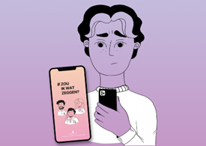
Bronnen
www.movisie.nl/grensoverschrijdend-gedrag
www.bureauintegriteit.nl/onderzoek/ongewenste-omgangsvormen
www.arboned.nl/nieuws/ongewenste-omgangsvormen-op-het-werk-waar-ligt-de-grens
www.venvn.nl/nieuws/grensoverschrijdend-gedrag-in-de-zorg/
Agressie en ongewenst gedrag op de werkvloer, rapport ministerie van VWS, 2020
Doing diversity: Unsettling the Self-Other binary. Cultural diversity in Dutch academic health care, Hannah Leyerzapf (25-9-2019)
www.mareonline.nl/wetenschap/de-vaste-huisartsenpraktijk-gaat-naar-de-gallemiezen-waarschuwt-promoverende-huisarts/
Antwoorden op agressie en grensoverschrijdend gedrag. Praktijkboek voor onderwijs, zorg en welzijn. Veerle Dupont, Geert Taghon ISBN 9789463371667, 2019
#zou ik wat zeggen – app (www.vumc.nl/nieuws/nieuwsdetail/app-zouikwatzeggen.htm)

